Slide 1
Netrestajte, vychovávajte!
Vladimír Burjan
Cesty k dobrej škole 2019

Slide 2
Krajná pozícia
„Neexistujú žiadne správne, primerané či nutné tresty.“
Respektovat a být respektován (str. 121)
Cesty k dobrej škole 2019 Vladimír Burjan

Slide 3
Výchova bez trestov ???
Výchovu bez trestov si mnohí predstavujú ako výchovu, v ktorej je dieťaťu všetko dovolené a v ktorej jeho nevhodné konanie nemá žiadne následky.
Je to mylná predstava. Netrestať neznamená nereagovať.
Cesty k dobrej škole 2019 Vladimír Burjan

Slide 4
V čom je problém s trestami?
Cesty k dobrej škole 2019 Vladimír Burjan

Slide 5
Bežný názor
Cieľom výchovného zákroku je, aby žiak prestal s nevhodným konaním.
Cesty k dobrej škole 2019 Vladimír Burjan

Slide 6
Pedagogicky správny postoj
Cieľom výchovného zákroku nie je len to, aby žiak prestal s nevhodným konaním, ale aby s ním prestal zo správnych dôvodov.
(Pretože pochopil, prečo je isté konanie nevhodné.)
Cesty k dobrej škole 2019 Vladimír Burjan

Slide 7
Problém s trestami
Tresty väčšinou vedú k tomu, že žiak prestane s nevhodným konaním, ale skoro vždy z nesprávnych dôvodov. (Pretože sa bojí trestu.)
Cesty k dobrej škole 2019 Vladimír Burjan

Slide 8
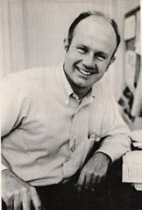
„Dieťa, ktorého život je plný vyhrážok a strachu z trestu, je uzavreté v ranom detstve. Neexistuje spôsob, ako by moh- lo vyrásť a naučiť sa prevziať zodpoved-nosť za svoj život a za svoje činy. A čo je najdôležitejšie: nemali by sme predpo- kladať, že podriadenie sa hrozbám našej nadriadenej moci, je prospešné pre cha-rakter dieťaťa. Nie je to prospešné pre nikoho.“
John Holt
Cesty k dobrej škole 2019 Vladimír Burjan

Slide 9
„Tresty zastavujú, ale nebudujú.“
Zdeněk Matějček
Cesty k dobrej škole 2019 Vladimír Burjan

Slide 10
Tresty fungujú na princípe „odstrašenia“
Všeobecný princíp: Žiak vie, že po konaní K bude nasledovať trest T. Keďže trest T by mu bol nepríjemný, chce sa mu vyhnúť, a preto sa zdrží konania K.
Funguje to, iba ak sú splnené tri predpoklady:
Žiak o treste T vie vopred.
Trest T je žiakovi naozaj nepríjemný.
Žiak si je istý, že po K bude nasledovať T.
Cesty k dobrej škole 2019 Vladimír Burjan

Slide 11
Čo si žiak odnáša z takejto „výchovnej“ akcie?
Kto má nad niekým moc (je starší, silnejší...), môže mu udeľovať nepríjemné tresty a robiť mu zle.
Na konaní K je zlé (iba) to, že môže viesť k potrestaniu.
Ak som ochotný akceptovať trest T, môžem robiť K. (Trest funguje ako „odpustok“.)
Ak dokážem robiť K tak, že učiteľ (rodič) to nezistí, trest nepríde. Musím si teda dávať lepší pozor.
Cesty k dobrej škole 2019 Vladimír Burjan

Slide 12
Niekoľko pravidiel pre tých, ktorí napriek všetkému chcú trestať
Cesty k dobrej škole 2019 Vladimír Burjan

Slide 13
1 Pravidlá správania a sankcie za ich porušenie musia byť nastavené vopred. Musia byť všeobecne známe a jasné.
Cesty k dobrej škole 2019 Vladimír Burjan

Slide 14
2 Pravidlá správania a sankcie za ich porušenie by mali byť jednotné v rámci celej školy a záväzné pre všetkých učiteľov.
Cesty k dobrej škole 2019 Vladimír Burjan

Slide 15
3 Nikdy netrestáme prácou, štúdiom, domácimi úlohami či pobytom v škole.
Cesty k dobrej škole 2019 Vladimír Burjan

Slide 16
4 Prirodzené dôsledky nevhodného správania žiaka sú väčšinou dostatočným (a výchovne správnym!) trestom.
Cesty k dobrej škole 2019 Vladimír Burjan

Slide 17
Prirodzený „trest“ (prirodzené dôsledky)
Príklad: žiak zaspí a zmešká vlak, preto sa nezúčastní na exkurzii, na ktorú sa veľmi tešil.
Je prirodzeným (nevyhnutným) dôsledkom nevhodného správania žiaka.
Má s nevhodným správaním kauzálny súvis.
Nie je výsledkom rozhodnutia učiteľa.
Nevyvoláva v žiakovi hnev na učiteľa, ale na seba. Nezaťažuje ich vzájomný vzťah.
Cesty k dobrej škole 2019 Vladimír Burjan

Slide 18
Umelý trest
Príklad: Máš päť neskorých príchodov na vyučova-nie, za trest s nami nepôjdeš na exkurziu!
Nie je prirodzeným (nevyhnutným) dôsledkom nevhodného správania žiaka.
Nemá s nevhodným správaním kauzálny súvis.
Je výsledkom rozhodnutia učiteľa.
Vyvoláva v žiakovi hnev na učiteľa, zaťažuje ich vzájomný vzťah.
Cesty k dobrej škole 2019 Vladimír Burjan

Slide 19
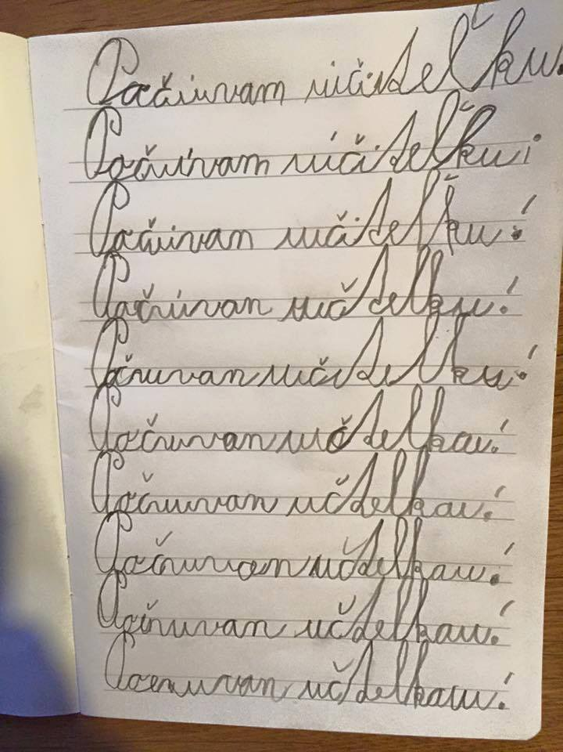
Nezmyselné tresty

Slide 20
Hlavné negatíva trestov
Tresty môžu byť účinným okamžitým riešením, ale z dlhodobého a výchovného hľadiska majú škodlivé vedľajšie účinky.
Vyvolávajú negatívne emócie nasmerované na učiteľa (rodiča) a tým zaťažujú (zhoršujú) vzťahy.
Učia, že dôležité je mať moc (nie konať správne).
Môžu fungovať ako odpustky.
Cesty k dobrej škole 2019 Vladimír Burjan

Slide 21
Desať princípov správneho výchovného pôsobenia
Cesty k dobrej škole 2019 Vladimír Burjan

Slide 22
1 Výchova by mala mať prednosť pred vzdelávaním.
Cesty k dobrej škole 2019 Vladimír Burjan

Slide 23
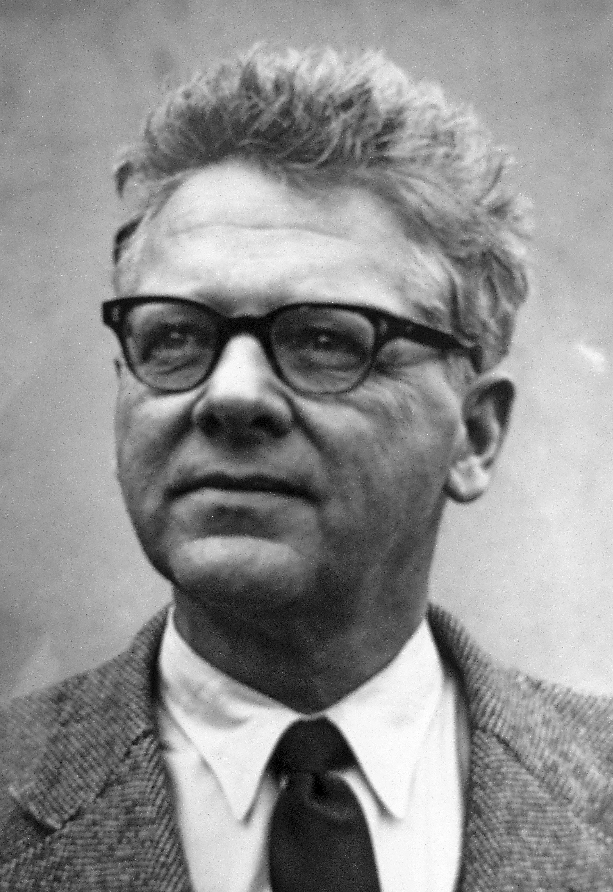
O hierarchii cieľov v práci učiteľa
„Nedovoľte, aby vaša túžba naučiť prehlušila túžbu vychovať.“
Vít Hejný
Cesty k dobrej škole 2019 Vladimír Burjan

Slide 24
2 Keď nastavujeme pravidlá (príkazy, zákazy), vždy uvádzajme aj dôvody.
Cesty k dobrej škole 2019 Vladimír Burjan

Slide 25
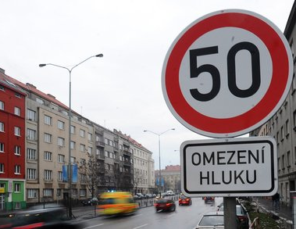
Keď rozumieme dôvodom príkazov a zákazov, skôr ich rešpektujeme.
Cesty k dobrej škole 2019 Vladimír Burjan

Slide 26
3 V každej situácii si najskôr položme otázku: prečo sa žiak tak správa? (pedagogická diagnostika)
Cesty k dobrej škole 2019 Vladimír Burjan

Slide 27
Najčastejšie príčiny „nevhodného správania sa“ žiakov
Nuda na hodinách (citát)
Antagonizmus voči učiteľovi (zlé vzťahy)
Neskúsenosť, nezrelosť, neinformovanosť
Puberta
Snaha získať pozornosť učiteľa (dospelého)
Vlastné problémy
Problémy v rodine, nevhodná rodinná výchova
Cesty k dobrej škole 2019 Vladimír Burjan

Slide 28
„Deti, ktoré sú doma milova-né, chodia do školy, aby sa učili. Tie, ktoré nie sú, pri- chádzajú do školy, aby boli milované.“
Nicholas A. Ferroni
Cesty k dobrej škole 2019 Vladimír Burjan

Slide 29
4 Konanie žiakov posudzujme odosobnene, s profesionálnym a ľudským nadhľadom.
Cesty k dobrej škole 2019 Vladimír Burjan

Slide 30
5 Suaviter in modo, fortiter in re. Miernejšie v prejavoch, pevnejšie vo veci.
Cesty k dobrej škole 2019 Vladimír Burjan

Slide 31
6 Nikdy nekonajme v afekte. (S výchovnou akciou môžeme počkať.)
Cesty k dobrej škole 2019 Vladimír Burjan

Slide 32
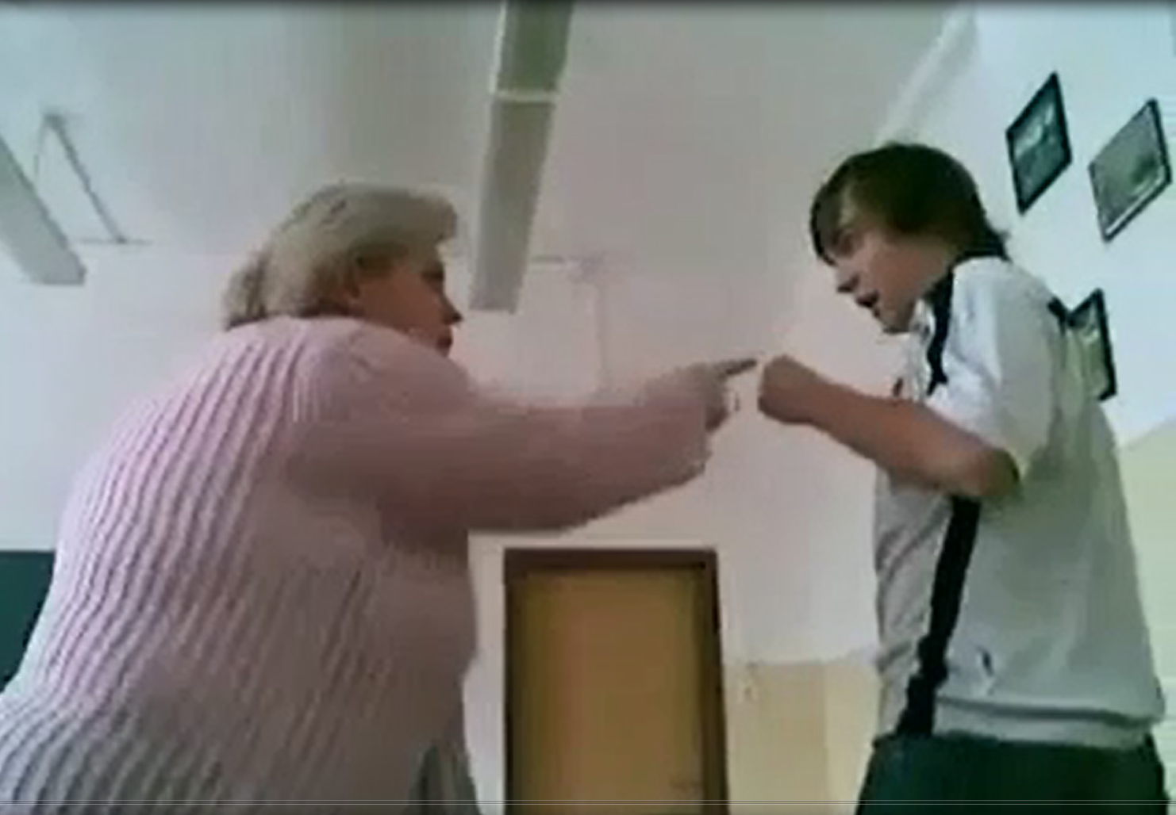
Nikdy neriešme situáciu v afekte
Cesty k dobrej škole 2019 Vladimír Burjan

Slide 33
7 Chváľme citovo, emocionálne, vytýkajme vecne, racionálne.
Cesty k dobrej škole 2019 Vladimír Burjan

Slide 34
8 Kritizujme konkrétne správanie, nie osobu.
Cesty k dobrej škole 2019 Vladimír Burjan

Slide 35
Kritizujme konkrétne správanie, nie osobu
NESPRÁVNE: Ty si ale sebec! SPRÁVNE: To, čo si urobil, bolo sebecké.
NESPRÁVNE: Si neuveriteľne drzá! SPRÁVNE: Možno si si to neuvedomila, ale to, čo si povedala, mi pripadalo drzé.
NESPRÁVNE: Ty vážne nemáš bunky na matematiku! SPRÁVNE: Tento typ úloh ti ešte nejde. Musíš sa im viac venovať. Čo presne ti robí problém?
Cesty k dobrej škole 2019 Vladimír Burjan

Slide 36
9 Nezosmiešňujme, neponižujme, neurážajme dôstojnosť, nevzbudzujme hnev a zlosť.
Cesty k dobrej škole 2019 Vladimír Burjan

Slide 37
Spoveď žiaka s Aspergerovým syndrómom
„Mal som ťažké detstvo, nezapadal som medzi rovesníkov. Pochopenie som nenašiel ani u učiteliek. Nepáčilo sa im moje správanie, nemotornosť a pomalosť pri niektorých úlo-hách. Na strednej škole ma jedna učiteľka tak kritizovala a ponižovala, že som si vždy podve-dome až do krvi škriabal uši.“
Cesty k dobrej škole 2019 Vladimír Burjan

Slide 38
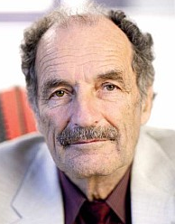
„Dieťa musíme vychovávať vždy v spolupráci s ním, nikdy nie proti nemu.“
Ivan Štúr
Cesty k dobrej škole 2019 Vladimír Burjan

Slide 39
10 Cieľom každej výchovnej akcie má byť „vnútorný prerod“ žiaka alebo aspoň krôčik na ceste k interiorizácii nového postoja.
Cesty k dobrej škole 2019 Vladimír Burjan

Slide 40
Postup, ktorým môžeme nahradiť tresty
Skonštatovať, že správanie žiaka nepovažujeme za vhodné / správne / akceptovateľné.
Objasniť dôvody (príp. následky jeho činov).
Opísať svoje emócie.
Presunúť problém na žiaka – je nutná jeho spolu-účasť na riešení: Tak čo s tým? Ako napravíš to, čo sa stalo? (Dôraz na prirodzené dôsledky).
Ponúknuť pomoc, dať na výber rôzne alternatívy.
Cesty k dobrej škole 2019 Vladimír Burjan

Slide 41
Výborná kniha
Cesty k dobrej škole 2019 Vladimír Burjan

Slide 42
Ďakujem za pozornosť
Cesty k dobrej škole 2019 Vladimír Burjan

Slide 43
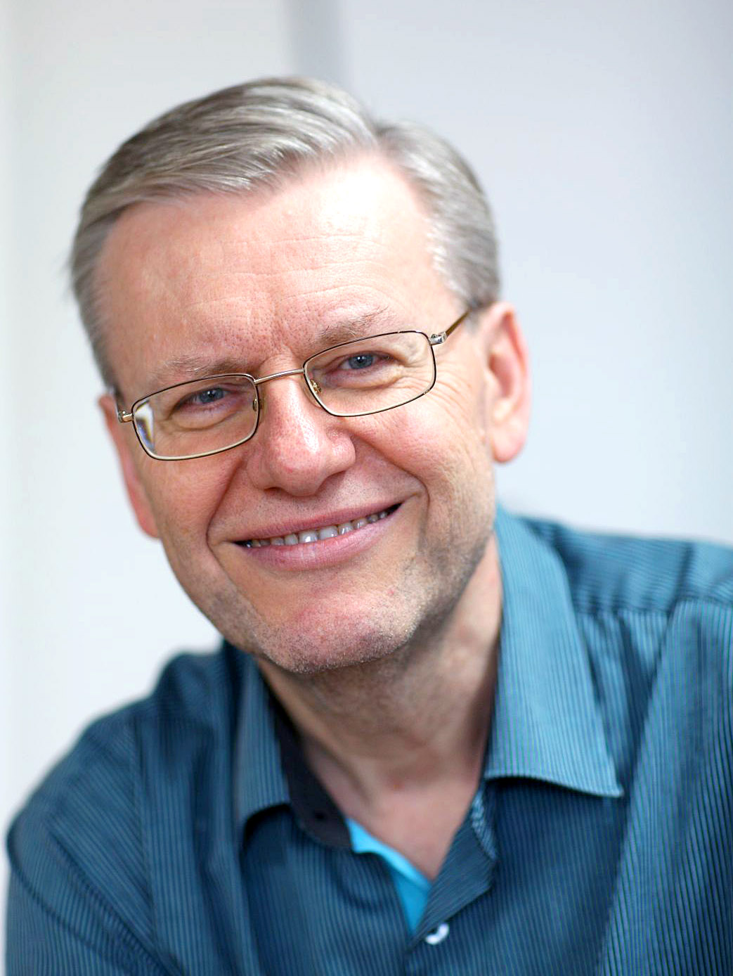
„Ako sa do triedy nudí, tak sa z triedy vyrušuje.“
Vladimír Burjan
Cesty k dobrej škole 2019 Vladimír Burjan

Slide 44
„Dobre potrestať môže iba ten, kto má rád.“
Zdeněk Matějček
Cesty k dobrej škole 2019 Vladimír Burjan

